Slide 1
주식 보고서
보고서 작성일 : 2020-10-27

Slide 2
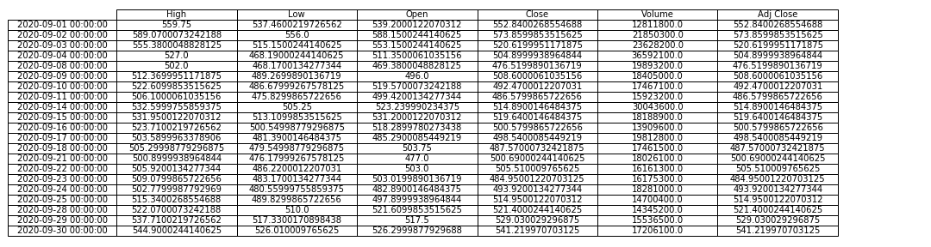
NVIDA, 544.5800170898438원에 거래 마감

Slide 3
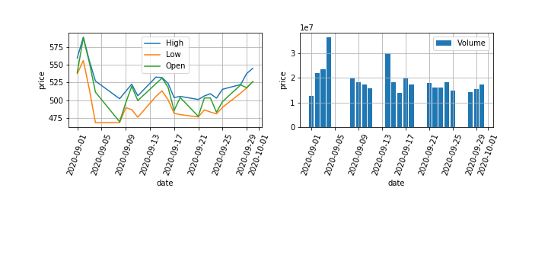
NVIDA, Chart

